Slide 1
INVITATION
Dette materiale bruges til trin 2 – Rekruttering
I materialet er der en skabelon til en invitation, som du kan tilpasse til jeres arrangement.

Slide 2
SKABELON til en invitation med billede
OVERSKRIFT
OVERSKRIFT
Skriv
OVERSKRIFT
Skriv
OVERSKRIFT - SKRIV
Brødtekst - skriv
OVERSKRIFT - SKRIV
Brødtekst - skriv
Skriv navne på arrangører – og evt. firma/organisation logoer

Slide 3
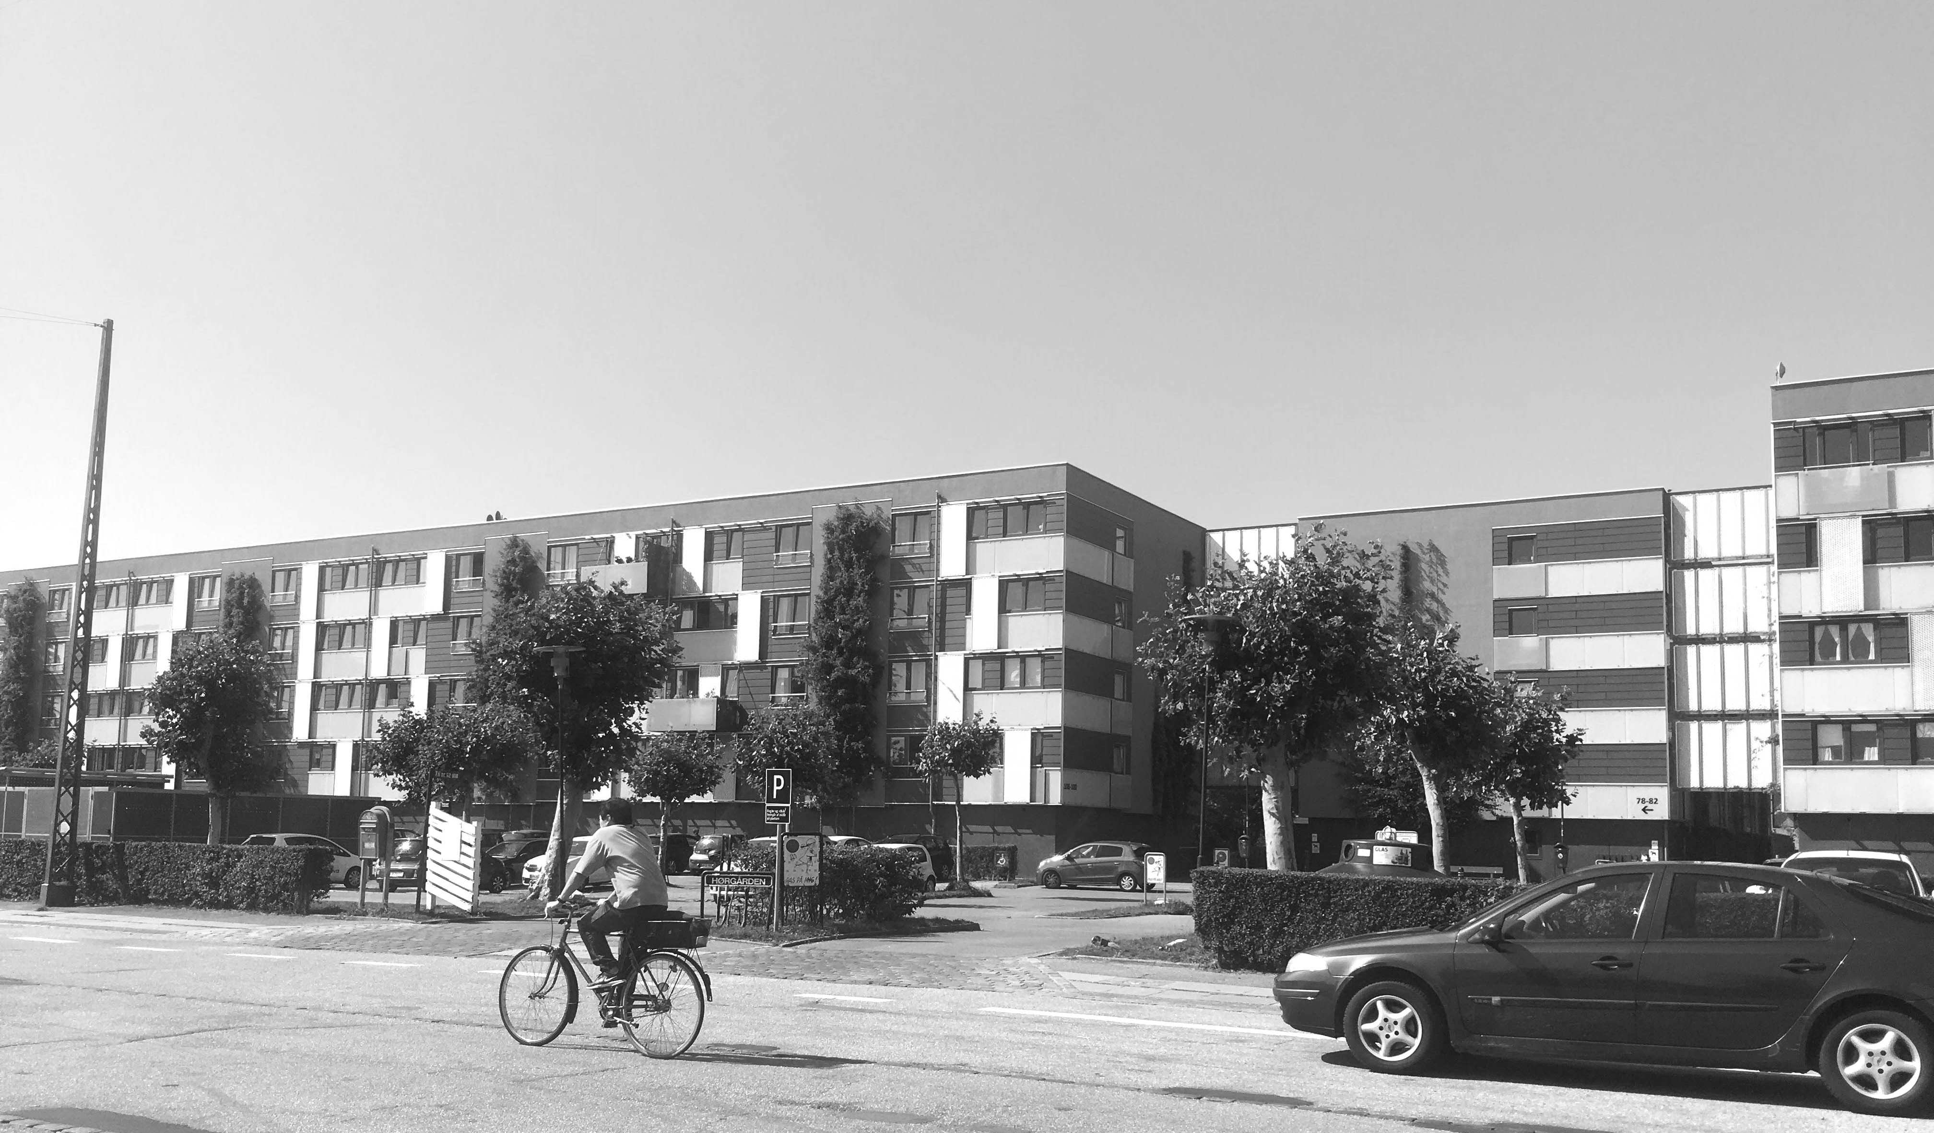
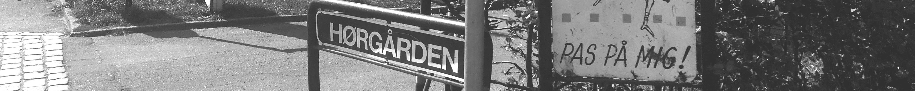






EKSEMPEL på en invitation med billede
BÅLMØDE 25. SEPT. 2019
OM UNGE I HØRGÅRDEN
ER DU FAR, MOR, BEDSTE, BEBOER, PROFESSIONEL ELLER UNG - SÅ HAR VI BRUG FOR DIN HJÆLP!
Partnerskabet planlægger at sætte gang i flere aktiviteter for unge i Hørgården. Men hvad synes du mangler? Hvilke behov skal vi være med til løse sammen med de unge? Det har vi brug for din hjælp til at svare på.
EKSEMPEL
KOM OG SPIS AFTENSMAD I HØRGÅRDENS BYHAVE 25/9 FRA KL. 17:30
Du deler dine oplevelser og din viden. Vi lytter og fortæller om, hvad vi laver for unge. Se eksempler, hils på de andre, giv os dine input. Der er gratis mad til alle tilmeldte og hygge med marshmallows og bålkaffe.
PRAKTISK INFO
Det er gratis at deltage. Du går når du har lyst.
Du tilmelder dig sådan:
Ring eller sms til Lise: 2367 4192
Ring eller sms til Rasmus: 2014 3159
Små børn er velkomne og kan blive passet ;-)
BÅLMØDET FINDER STED
Hørgårdens Byhaver onsdag d. 25/9 fra kl.17:30
Indgang ved hjørnet mellem nr. 109 og 107
PARTNERSKABET ER
Partnerskabet er den boligsociale indsats i Urbanplanen og Hørgården.
Sammen med Københavns Kommune og mange andre aktører laver vi socialt arbejde, opbygning af lokalsamfund og byudvikling.
VI GLÆDER OS TIL AT SE DIG!
Rasmus, Lise, Michael, Laura, Søren fra Partnerskabet, Mikkel fra KAB og Rikke og Rikke fra Antropologerne

Slide 4
SKABELON til en invitation uden brug af billede
SKRIV
OVERSKRIFT
Skriv
OVERSKRIFT - SKRIV
Brødtekst - skriv
OVERSKRIFT - SKRIV
Brødtekst - skriv
Skriv navne på arrangører – og evt. firma/organisation logoer

Slide 5
FLYER

Slide 6
SKABELON til en flyer til uddeling
OVERSKRIFT MAX 2 LINJER
OVERSKRIFT MAX 2 LINJER
OVERSKRIFT – FAKTA
STED
TID
KONTAKTPERSON
Beskriv projektet
Beskriv projektet
Beskriv projektet
Beskriv projektet
OVERSKRIFT MAX 2 LINJER
OVERSKRIFT MAX 2 LINJER
OVERSKRIFT – FAKTA
STED
TID
KONTAKTPERSON
Beskriv projektet
Beskriv projektet
Beskriv projektet
Beskriv projektet

